Slide 1



El valor de la analítica
En la Prevención de Fraude

Slide 2
“El que no sabe lo que busca, no entiende lo que encuentra”.
Claude Bernard
Notes:
biólogo teórico, médico y fisiólogo francés. Fundador de la medicina experimental
Hoy en dia la inmensa cantidad de datos que se tiene disponible hace a las tecnologías de la información uno de los bienes mas preciados para cualquier organismo ya sea privado o publico y por lo tanto al ser un bien tiene un valor que es muy apreciado para el crimen organizado. Es aquí donde la analítica juega un papel fundamental en la prevención del fraude.

Slide 3
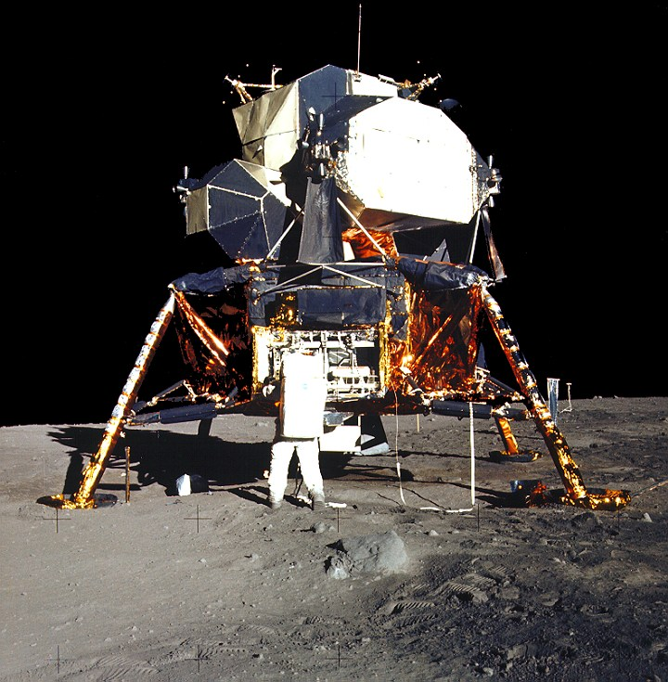

iphone 6
128GB, 2GB RAM
Apollo XI, 1969
64Kb, 2Kb RAM
Notes:
Sumado a lo anterior la cantidad La creciente oferta de canales de venta derivados de la tecnología para todos los productos y servicios genera una infinita cantidad de datos los cuales muchas veces se encuentran en silos, lo que dificulta la explotación de misma.
Capacidad de almacenamiento 0.00004768% 2,097,152
Capacidad de procesamiento 0.00009537% 1,048,576
En la actualidad un Smartphone cuenta un un poder de procesamiento

Slide 4
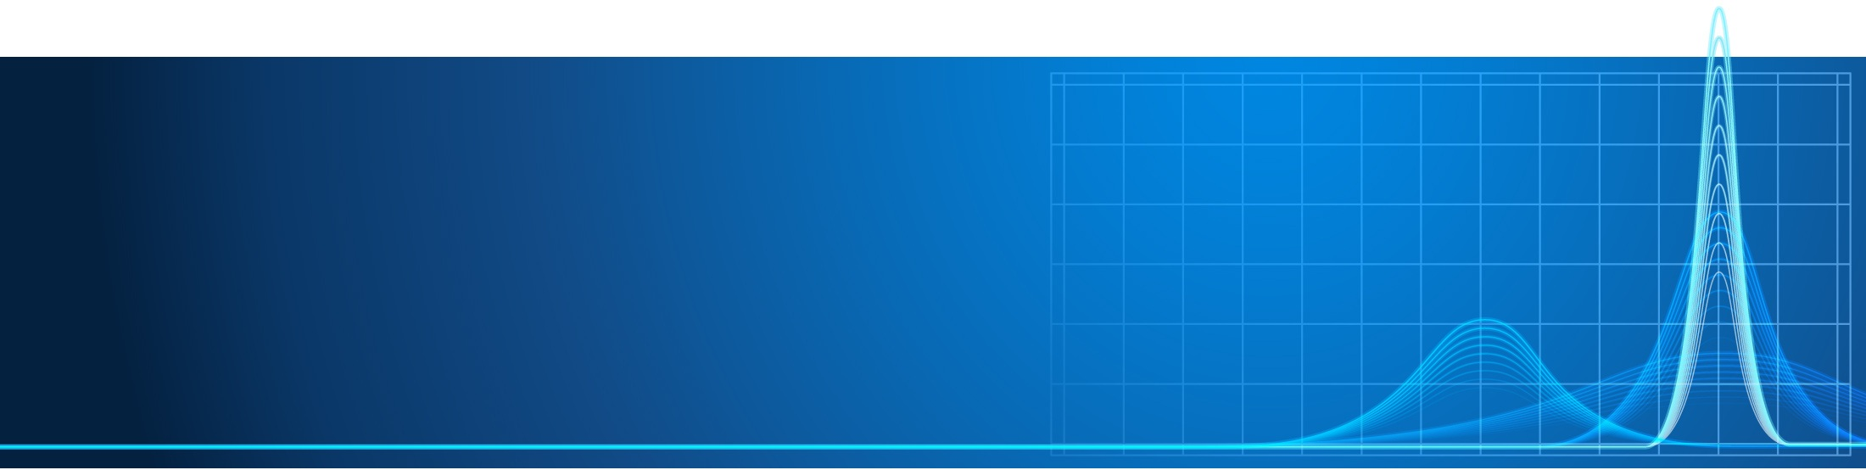
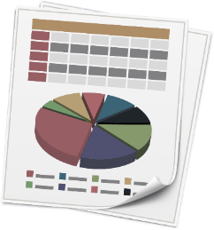



Evolución de la Analítica
80´s
90´s
2000
Analítica
80% ROI
250% ROI
Notes:
Es importante saber como ha evolucionado a través de lo años el manejo y uso de la información
En los años 80 la inteligencia de datos la proporcionaba el reporting, en forma de informes estáticos o y en algunos casos interactivos (aquellas hojas de papel con rayas verdes y blancas. Donde casi siempre se encontraban números de la operación.
en los 90 se crearon los cubos OLAP los cuales eran bases de datos con información ya trabajada como por ejemplo graficos, sumatorias, y permitia tener una vison mas amplia y rapidas de la informacion
y en los 2000 se comenzaban a descubrir herramientas como los cuadros de mando o dashboards; que ya permitían tener toda la información desplegada visualmente hablando y en algunos casos en tiempo real y con esto ya se llegaban a tener porcentajes importantes en la recuperación de la inversión.
desde hace no más de siete años la tendencia es la analítica. esta forma de abordar el análisis es literalmente un imperativo de negocio porque donde el BI reportaba un ROI del 80%, gracias a su interpretación de los eventos pasados, la analítica podía alcanzar hasta el 250% en algunos casos ( mucho gracias a la analítica predictiva.

Slide 5
“La victoria se basa 90% en información”.
Napoleón Bonaparte
Notes:
La creciente oferta de canales de venta derivados de la tecnología para todos los productos y servicios genera una infinita cantidad de datos los cuales muchas veces se encuentran en silos, lo que dificulta la explotación de misma.

Slide 6

Reglas de Negocio
o
Reglas de experto
Notes:
Con el surgimiento de los sistemas de prevención de fraudes se comenzaron a generar reglas ya basadas en comportamientos aprendidos y en muchos casos en aprendidos por que ya se había comentido un fraude
REGLAS RECTIVAS
Mas de 4 transacciones en cajero automatico en una hora
Transaccion de banda magnetica y posteriormente una transaccion en internet
Pero hay un problema en la actualidad no hay tiempo para esperar a reaccionar

Slide 7
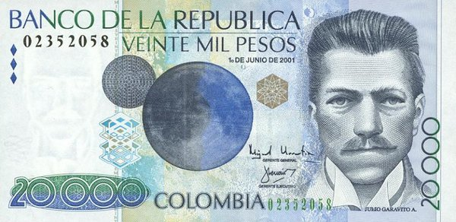
Costo del Fraude
Notes:
Estas reglas de negocio fueron por mucho tiempo la base principal de los sistemas de prevención de fraude y realmente funcionaban pero al pasar del tiempo comienzan a surgir algunos inconventientes. Los principales
Alto numero de falsos positivos (gran volumen de transacciones) transacciones alertadas que no son fraude pero cumplen con alguna regla.
esto se traduce en gran cantidad de transacciones rechazadas o por analizar que para el primer caso se traduce en un cliente molesto y su probable perdida y en el segundo caso un alto costo operacional
Alto numero de Falsos negativos (baja asertividad)
esto es cuando el fraude no es detectado y se consuma, aquí ya se genera una perdida económica al banco, mas un costo por la administración (proceso de contracargos), riesgo reputacional que se paga es alto ,sin mencionar incremento en los puntos base, y todas las demás métricas regulatorias a las cuales se esta sometido una institucion.
2 tipos de fraude que están creciendo a tasas muy aceleradas son CNP y Ciberseguridad, mientras …….

Slide 8

E-Commerce
Otros
Mexico
Colombia
Argentina
Chile
Brasil
Notes:
Con la migración tecnológica de los portafolios de tarjetas de Débito y Crédito a “full” EMV (Chip) así como las terminales punto de venta (chip enabled), y sus variantes Chip & Pin, etc. La clonación de tarjetas dejo de ser la mayor preocupación de los emisores y adquirentes ya que afortunadamente esta tecnología prácticamente reduce en su totalidad la clonación de tarjetas.
Sin embargo fraude en tarjeta no presente crecio de manera proporcional a esta reducción. El fraude en Originación aumento de manera importante.
Hablar del cambio a chip

Slide 9




E-Commerce
País | Índice de Fraude | Ordenes Rechazadas | Índice de Revisión | Ordenes Revisadas
Argentina | 0.8 % | 8.2% | 87% | 35%
Colombia | 1.9% | 10.1% | 85% | 26%
Brasil | 1.5% | 4.6% | 77% | 22%
Mexico | 1.9% | 14.3% | 89% | 23%
América Latina | 1.4% | 8% | 83% | 29%
EUA y Canadá | 0.6% | 2.8% | 83% | 29%
Europa | 0.8% | 4.8% | 75% | 14%

Slide 10
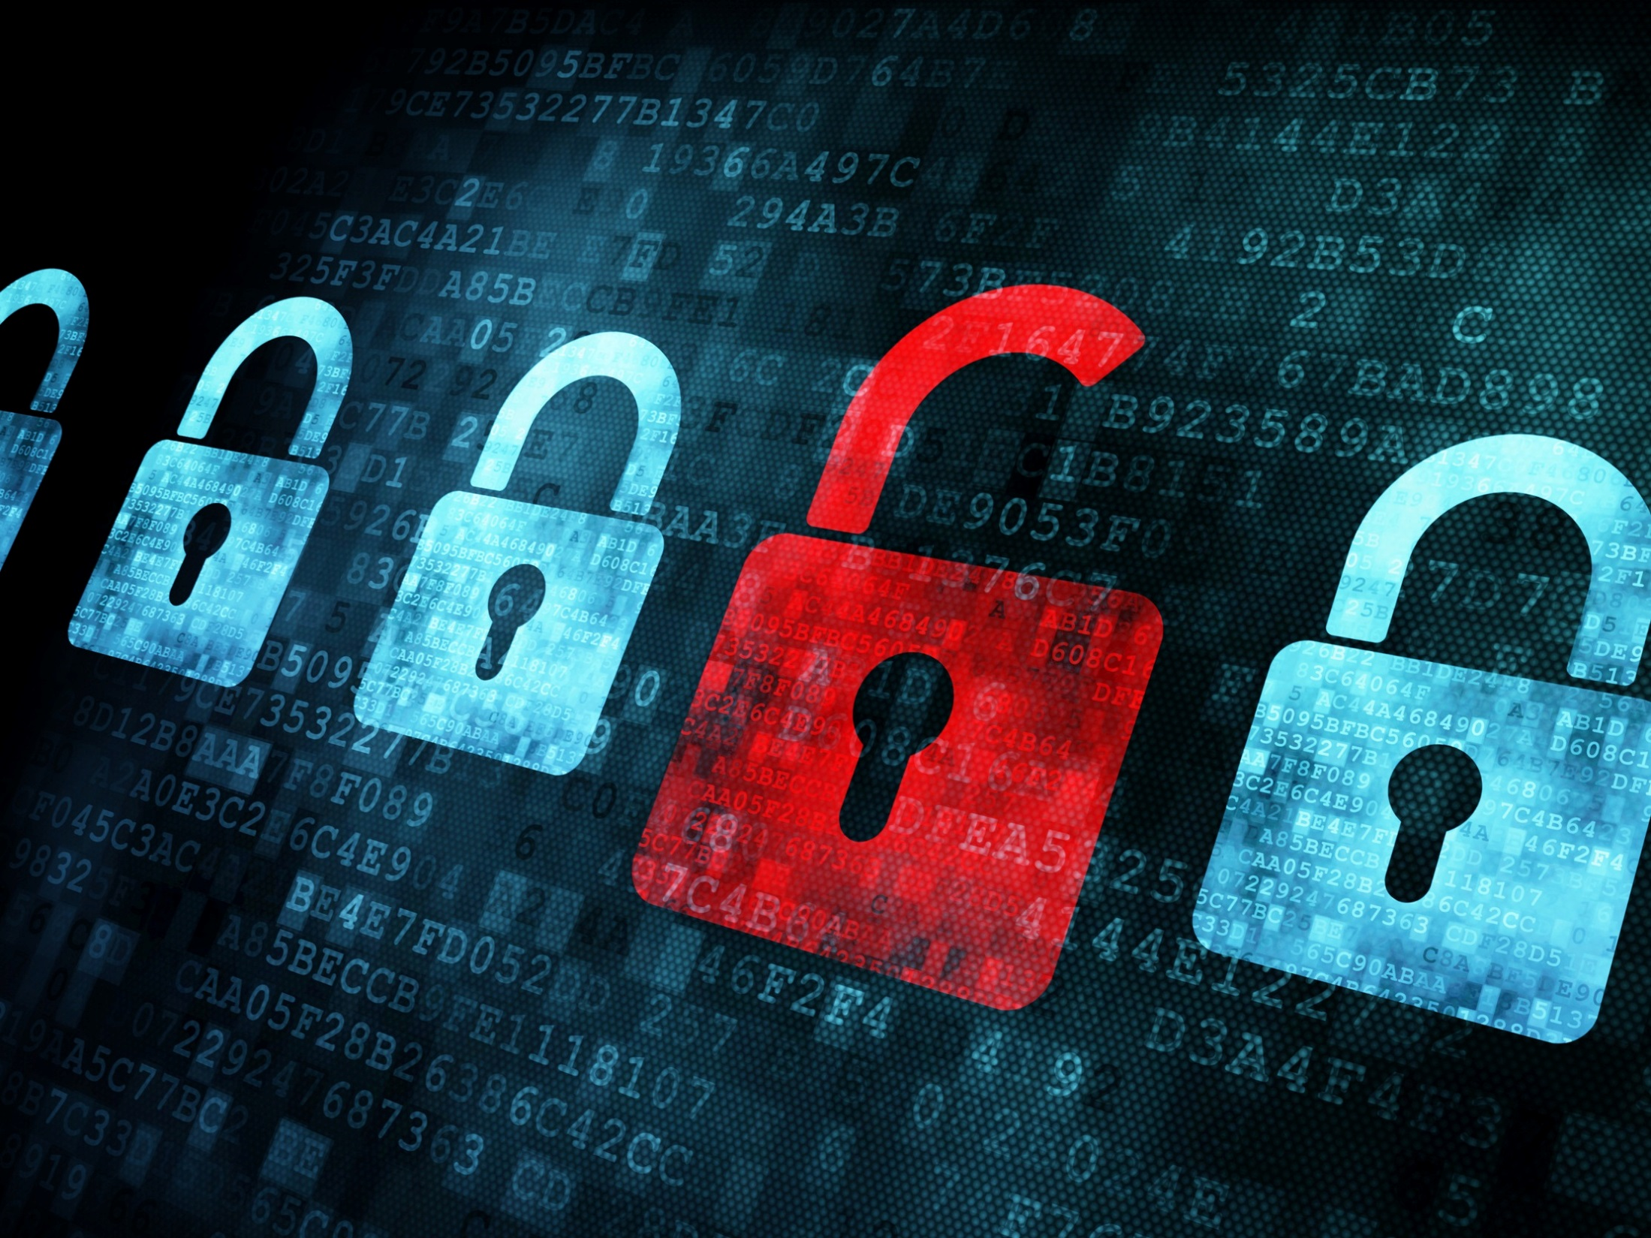

Cibercrimen
Afecta al 83 % de la industria
Solo el 38% se encuentra preparado
Notes:
En los 80 los jóvenes buscaban recibos en cubos de basura de restaurantes y en los 90 se falsificaban tarjetas, ahora es todo mucho más difícil Se lidia con alta tecnología, transferencias electrónicas y pagos por móviles“ y esto hace que "el 'cibercrimen' sea el tipo de criminalidad más prolífico de cara al futuro y al contrario que en el pasado,
Quienes lo cometen son gente altamente calificada y que no sabe de fronteras.
Es gente que viaja por todo el mundo, especialmente donde no se está muy familiarizado con el cibercrimen
83% de de la industria financier considera que los ciberataques se encuentran dentro del top 3 amenazas que estan enfrentando las organizaciones solo el 38% dice estar preparado para enfrentarlo ISACA’s 2015 Global Cybersecurity Status Report

Slide 11



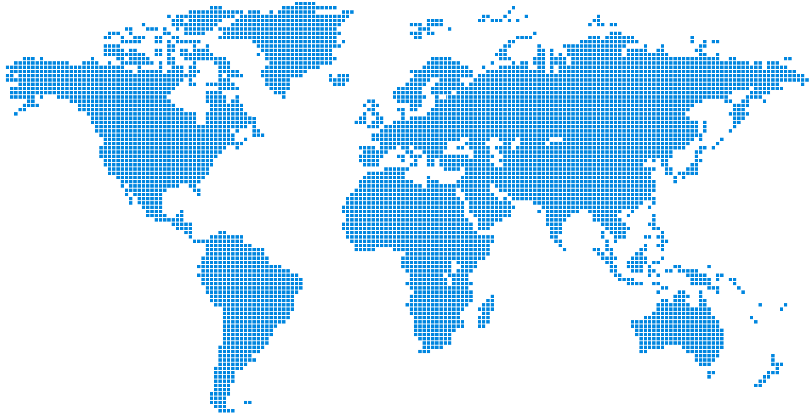



Cibercrimen mas rentable que el Narcotráfico
28%
21.73%
19%
49%
0.8 % (PIB) mundial, más de 6,100 MDD
Notes:
El cibercrimen es un delito más rentable que el narcotráfico
La capacidad de operación de las bandas dedicadas al cibercrimen no tiene fronteras, por ello este delito se han convertido en una de las principales amenazas para Gobiernos, empresas y personas.
Se calcula que el impacto económico de esa actividad es de representa anualmente el 0.8 % del producto interno bruto (PIB) mundial, más de 6,100 millones dólares, y la cifra va en aumento debido a que los ‘hackers’ ya no trabajan de forma solitaria sino que ahora hacen parte de grandes organizaciones criminales.
Las afectaciones económicas por este delito a nivel continental
Asia (49% de los ataques) y solo indonesia recibe mas del 14% mundial del tráfico malicioso
Europa (28%)
América del Norte y del Sur (19%). (1,159 millones) (21.75% es 252 millones Colombia)
E incluso podría decirse que tienen productos a colocar
Cuenta en Skype puede llegar a US$25, conocer los datos de acceso a una cuenta a
Facebook US$200
Detalles de una tarjeta de crédito US$10
América Latina, una región atractiva para los ciberdelincuentes
En el caso latinoamericano la situación es compleja, los países más afectados por su tamaño de mercado son Brasil y México, seguidos por Colombia (21,73%), Argentina (13,94%), Perú y Ecuador, ambos con el 11,22% de los ataques recibidos de la región.
América (19%, 1,159 millones) (21.75% es 252 millones Colombia)

Slide 12














Pérdida por Industria
75.29%
10.56%
8.41%
3.71%
1.98%
0.5%
23 millones
11 millones
BANK
7.5 millones
Colombia crecerá a una tasa de mas de 3%
Notes:
Con un total de 6.600.000 de arremetidas cibernéticas por día, el sector más afectado por este delito es el financiero (75,29% de los ataques). El segundo más perjudicado es el Gobierno (10,56%), y le siguen las industrias de comunicaciones (8,41%), energía (3,71%), industria (1,98%) y retail (0,05%).
El error es confiarse porque no les ha pasado nada. “el cliente perfecto” y como no ha pasado nada aun , los presupuestos que se tienen en materia de seguridad tanto de los Gobiernos y empresas, por lo general, están enfocadas en resolver problemas en particular sin pensar de una manera integral como organización.
Otro error es el proceso de inserción en los nuevos y modernos procesos
información a la nube (cloud), wallets) (que estoy seguro que será un target importante en el futuro para los criminales), ecommerce, Internet of things etc.
Según cifras conocidas por este medio, la mayoría de los ataques al interior de las empresas se registra por intervención directa y premeditada de un hacker (26,1%), pero también por subcontratistas (14,3%), transito de datos (13%), ladrones al interior de ellas mismas (11,7%), negligencia de un empleado (9,3%), exposición accidental (7,5%), entre otras razones.
Colombia paraíso para el cibercrimen
Las proyecciones de crecimiento para esta región son mayores al 3% por lo que Colombia se ha convertido en uno de los principales destinos para el cibercrimen debido a que esas organizaciones se fijan en la actualidad económica de las naciones a las que van a atacar

Slide 13

EUA Datos 2013 - 2015
1 de cada 7 tarjetas estuvo expuesta (Discover)
Robo de identidad perdidas por 2,200 mdd (RSA)
3.4 millones por hora de inactividad (Ponemon)
Un ataque cuesta en promedio 214,000 por incidente (Ponemon Institute)
Un millón de aplicaciones Android Maliciosas (Trend Micro)
Fraude de CNP 2,900 millones para 2018 sera mas del doble (Aite Group)
Notes:
Si se agrega la necesidad de hacer frente a las nuevas y cambiantes tecnologías como los dispositivos inteligentes, los servicios de nube, big data y los sitios de redes sociales, queda claro que la mayoría de los modelos de prevención de fraudes no se diseñaron para manejar este panorama en constante cambio

Slide 14

Delitos informáticos en Colombia
Uso de Software Malicioso 17
Suplantación de sitios 198
Total de denuncias formales recibidas 7,118
Transferencia de activos (acciones) 279
Violación de datos personales 965
Acceso a un sistema informático (extraer información) 1,087
Hurto por medios informáticos (ya hubo extracción de efectivo) 4,572
60 % Ciudadanos
20 % Financiero
20 % Telecom, Transporte, Industria
2015
Notes:
Si su organización ya estaba operando hace 10 años sabran que el cibercrimen comenzaba a vislumbrarse atacando el contenido de personas y empresas volviéndose mas complejas. Lo que comenzó como una lucha por proteger el correo electrónico y los sitios web se ha transformado en una batalla global.
cada hora se reportan 300 portales de “phishing” (suplantación de identidad) y de cada 10 personas que los visitan, al menos 1 entrega información que permite tener acceso al portal de un banco y robarle de 300 a 500 dólares en una hora.
Unidad de delitos informáticos panda security Microsoft

Slide 15

Fraud Analytics
  Es el uso de tecnicas matemáticas y estadisticas para descubrir patrones en una infinta cantidad de datos predecir eventos futuros.
Notes:
La analítica predictiva es el uso de datos, algoritmos estadísticos y técnicas de aprendizaje automático
para identificar la probabilidad de resultados futuros basados en datos históricos. Su objetivo es ir más
allá de las estadísticas y los informes descriptivos centrados en lo que ya ha sucedido, para proporcionar
una mejor evaluación sobre lo que sucederá en el futuro. En definitiva se trata de agilizar el proceso de
toma de decisiones y generar nuevos conocimientos que conduzcan a mejores acciones
Ejemlplo:
Generar nuevas reglas con arboles de decisión
Descubrir fraude existente del cual no se tenia conocimiento mediante análisis de anomalias
Generar modelos de machine learning para descubrir patrones de fraude en tiempo real
Analisis de texto no estructurado

Slide 16


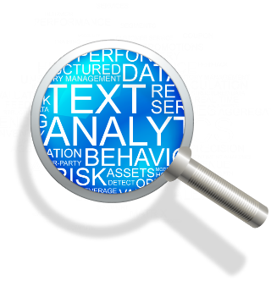


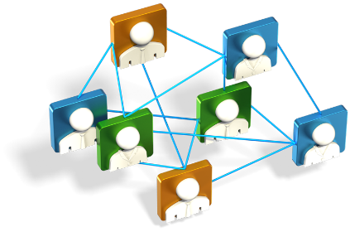
Analítica aplicada a Fraude
Basado en los casos previamente investigados, con sus resultados se ejecutan modelos estadisticos avanzados para evitar la propension de errores
_
Identifica datos no estructurados patrones de semantica, utilizando estos resultados para detectar similaridades y mejorar los modelos estadísticos
Aplicacion de tecnicas de identificacion y comportamiento
Modelos Predictivos
Descubre relacionamentos entre Entidades, para identificar fraudes o abusos cometidos de forma individual u organizada
Deteccion de
Anomalias
Mineria de Textos
Analítica
Reglas
de Negocio
Red de Relacionamiento
Notes:
Deteccion de anomalías Ejemplo análisis de la normalidad en comportamiento. para cuando un caso salga de los patornes comunes de acuerdo a su grupo
Modelos predictivos estudian los casos ya identificados como fraude y analizan
Mineria de texto colecta toda la información no estructurada como emails, mensajes de texto, narración de hechos etc e incluso detecta sentiento, para poder establecer similaridades en los documentos
Rede de relacionamiento permite descubrir los vínculos por entidad (describir) este tipo tiene mucho éxito en caso de redes de crimen organizado

Slide 17
Estrategia?
Oportunista
Premeditado
ALTO VOLUMEN
MONTOS BAJOS
BAJO VOLUMEN
MONTOS ALTOS
Fraude Común / Promedio
Fraude Criminal
Crimen Organizado
Reglas de Negocio / Experto
Detección de Anomalías
Modelos Predictivos / Analítica Avanzada
Análisis de Redes y Vínculos
Notes:
Hay que entender el fraude

Slide 18
Ventajas de la analítica en escenarios de crímenes financieros
100%
60%
False Positives
77%
80%
60%
34%
40%
Alert Volume
66%
20%
0%
0%
20%
40%
60%
80%
100%
Rules
Rules + Model
Alerts
Alerts Reduction
Retail Bank Personal Accounts (across scenarios)

Slide 19


Gracias
Alejandro Gonzalez Tello
SAS Fraud & Financial Security Intellignece

